Slide 1

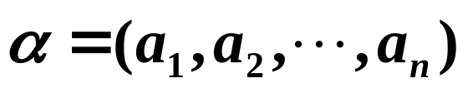
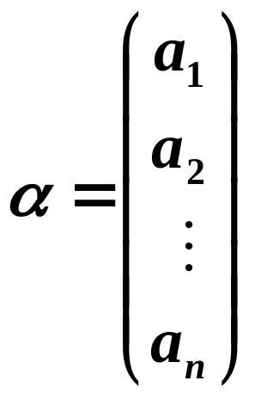
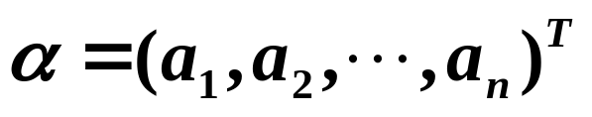
第二节 n 维向量
一、向量的概念及其线性运算
定义
行向量
列向量
或

Slide 2

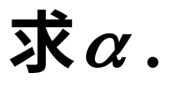
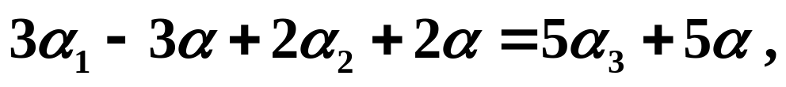
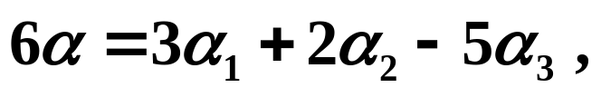
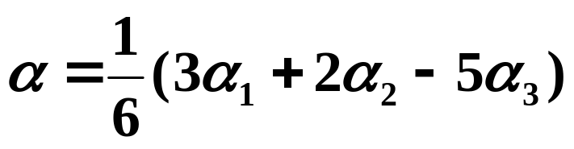

分量全部为零的向量称为零向量，记为 。
向量可视为特殊的矩阵, 因此, 向量的相等、加减法、数乘等概念完全与矩阵相同.
例1
其中
解

Slide 3

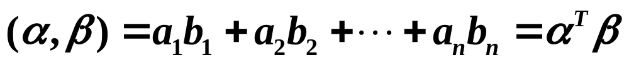
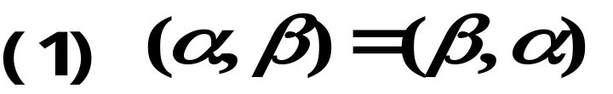
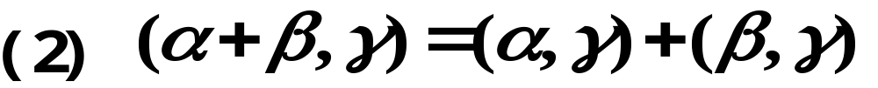
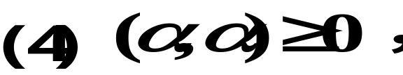

二、向量的内积, 正交和长度
定义
两个n维向量
向量的内积具有如下基本特性：

Slide 4

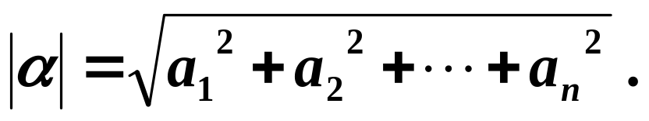



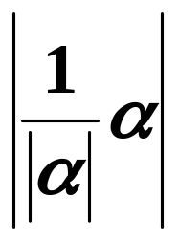
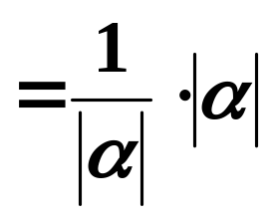

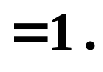
由定义可知
向量长度的性质:
例2
证

Slide 5
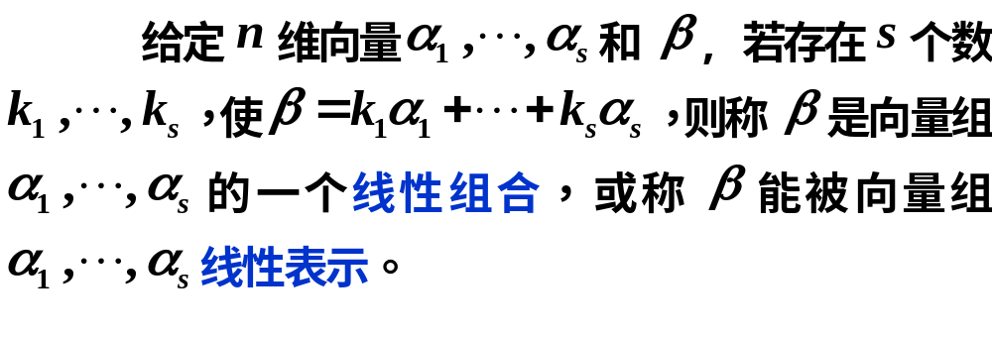
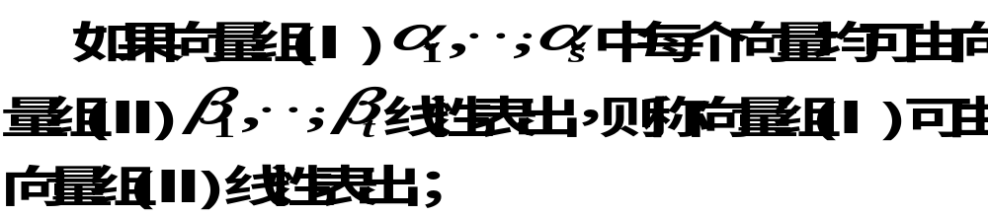
第三节 向量组的线性相关性
定义
如果两个向量组可以互相表出,则称等价。

Slide 6
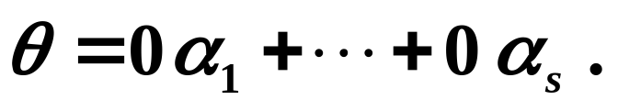
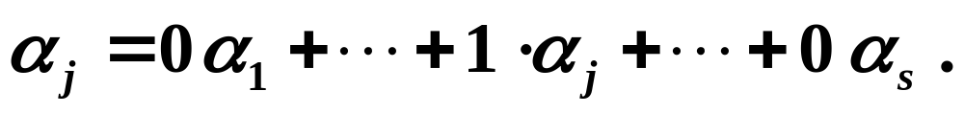
例如, β =(2,−1,1), α₁=(1,0,0), α₂=(0,1,0), α₃=(0,0,1),
因为 β = 2α₁−α₂+α₃ ,
即β 是 α₁,α₂,α₃ 的线性组合,
或者说 β 可由α₁,α₂,α₃ 线性表示.

Slide 7
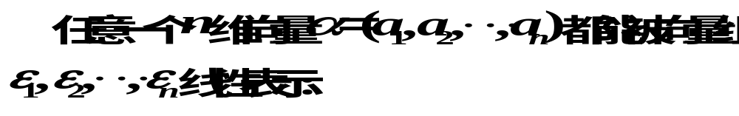
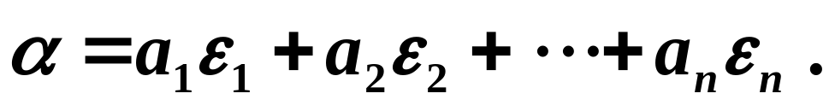
称
为n维基本单位向量组。

Slide 8
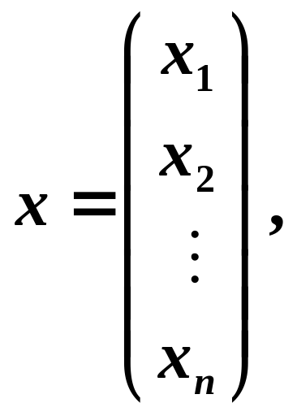
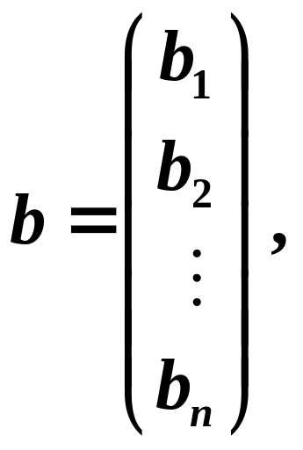
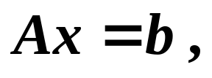
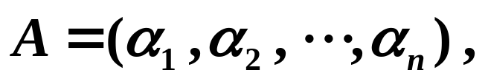
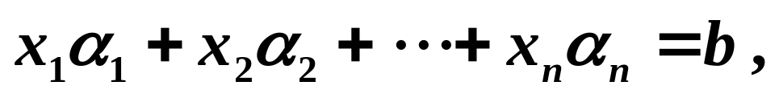

对线性方程组
将系数矩阵A分块成列向量
则方程组改写为

Slide 9
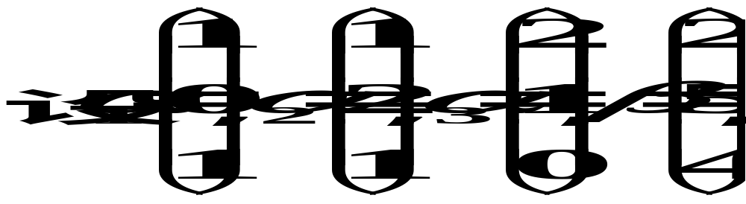

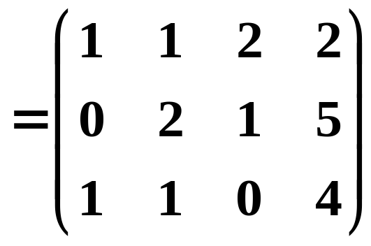
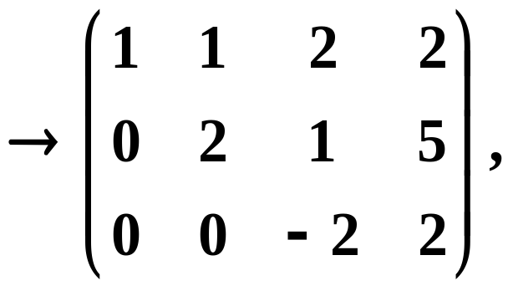
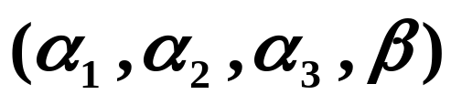
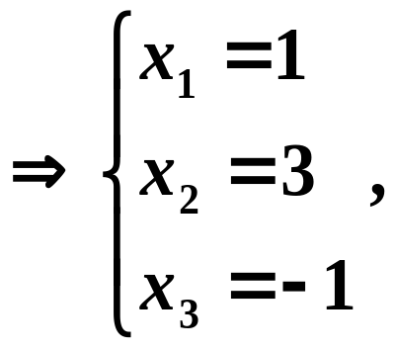
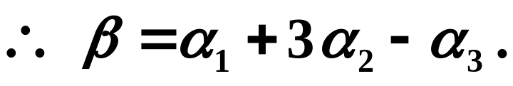
例1
解

Slide 10
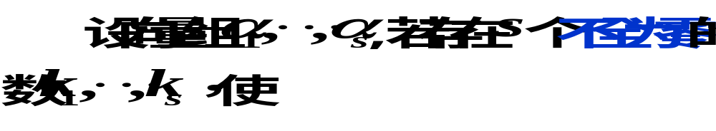
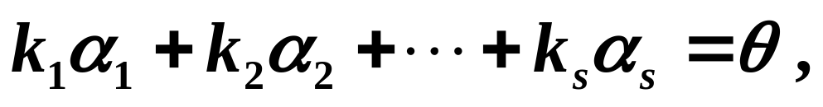

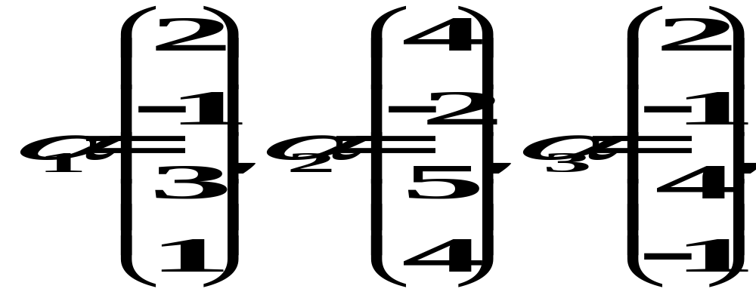
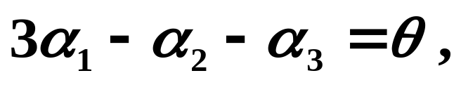

定义
例2
设
有

Slide 11
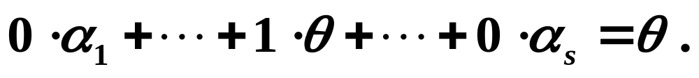
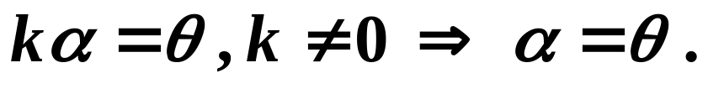
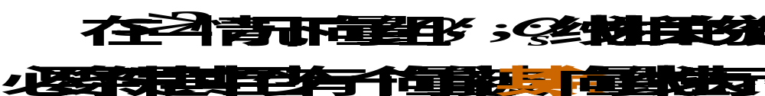


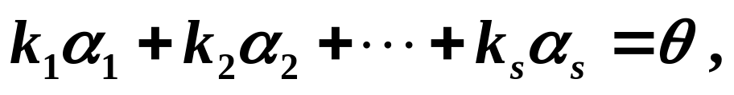
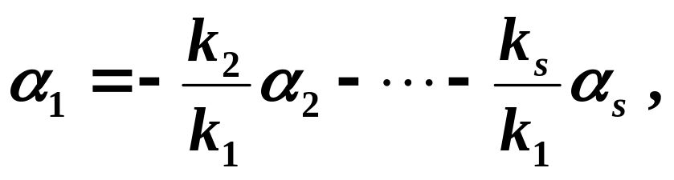

包含零向量的向量组一定线性相关:
单个向量线性相关当且仅当它为零向量:
定理
证
使
则

Slide 12

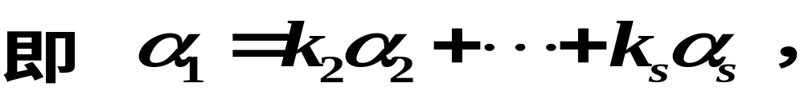


Slide 13
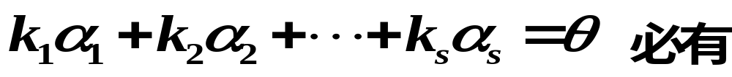
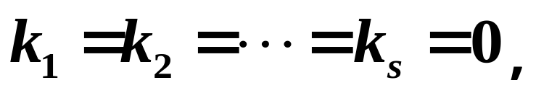

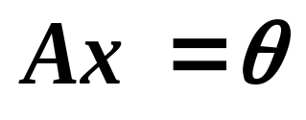
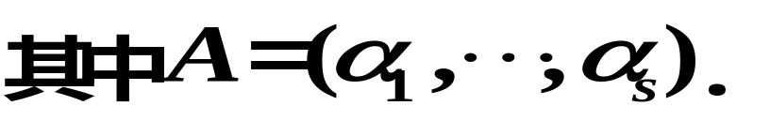

定义
定理
(线性无关)的充分必要条件是齐次线性方程组
有(无)非零解,

Slide 14
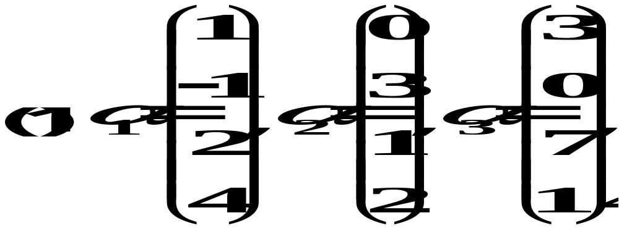
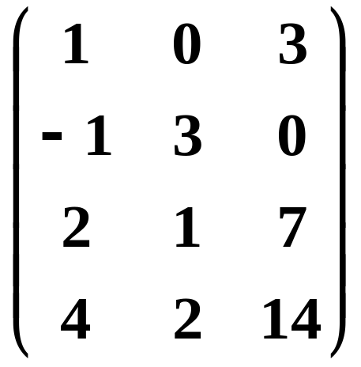
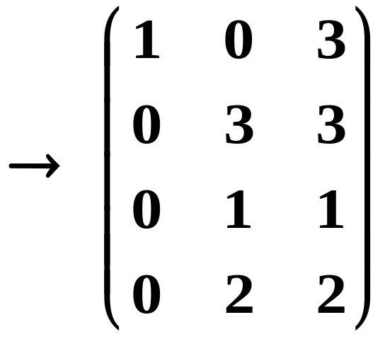
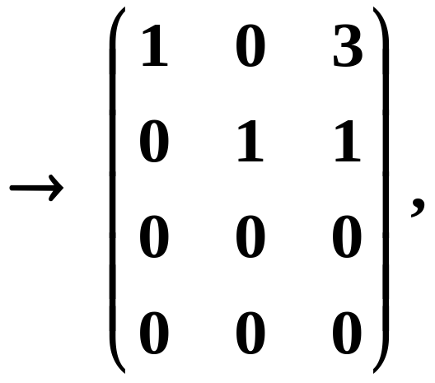

例3
判断下列向量组的线性相关性:
解
线性相关.

Slide 15




解
线性无关.
注意
(1) 写为列向量, 拼成矩阵；
(2) 只作行变换。

Slide 16



例4
线性相关(线性无关)的充分必要条件是行列式
n维基本单位向量组
线性无关,

Slide 17





例5
证

Slide 18






例6
必线性相关。
证
用矩阵形式，

Slide 19


有非零解，比如

Slide 20










定理
证

Slide 21





定理
证
再证表法唯一。
设有两种表示法，
即表法唯一。

Slide 22

线性相关性的性质
(1) 如果向量组有一个部分组线性相关，则该向量组线性相关。
等价命题:
如果一个向量组线性无关, 则其任一部分组
线性无关.
部分相关
整体相关
整体无关
部分无关
线性相关的向量组添加若干向量仍线性相关;
线性无关的向量组去掉若干向量仍线性无关.

Slide 23





证
可以推广到添多个分量的情形.
等价命题:
线性相关的向量组各去掉一个(或几个)
分量所得向量组仍线性相关。

Slide 24





(3) 向量组的个数如果多于维数, 则必线性相关。
齐次线性方程组
未知量个数多于方程个数，
必有非零解，
线性相关(线性无关)的充分必要条件是行列式

Slide 25


证略.
推论
(6) 两个线性无关且彼此等价的向量组，必含有相同个数的向量.

